Slide 1
IEEE Framework for Smart City dan Master Plan
MK Sistem Smart City
Teknik Telekomunikasi dan Informasi
Jurusan Teknik Elektro
Universitas Sriwijaya

Slide 2
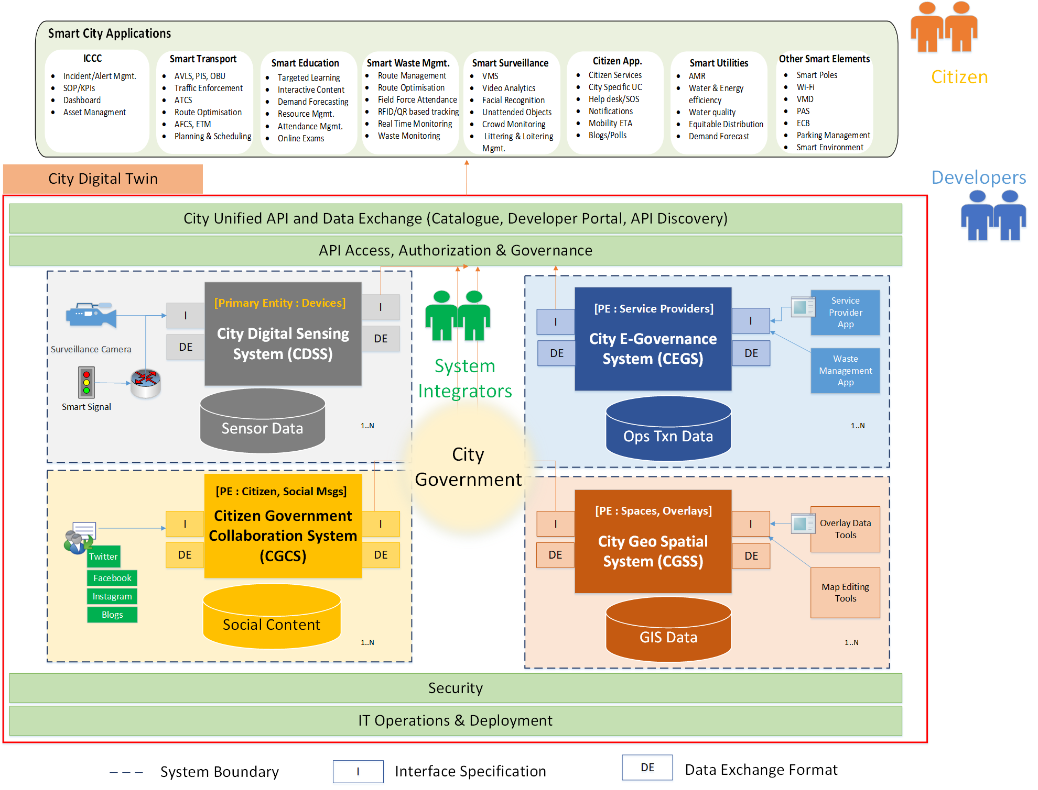

Slide 3
Why are standards important?

Slide 4
List of IEEE Standards for Smart Cities
The IEEE SA Foundational Technologies Practice is committed to smart cities standardization and offers a portfolio of standards and programs to address key aspects of the smart cities’ framework:
IEEE P1951.1 Standard for Smart City Component Systems Discovery and Semantic Exchange of Objectives – This project is focused on solving the discovery of the systems deployed in a smart city and enabling the sharing of objectives between these smart city systems to make them work towards a common goal.
IEEE P1950.1 Standard for Communications Architectural Functional Framework for Smart Cities – This standard specifies the architectural and functional framework for smart cities aiming to enable communications within and across smart city ecosystems.
IEEE P2413.1 Standard for a Reference Architecture for Smart City (RASC)IEEE P2850 Standard for an Architectural Framework for Intelligent Cities Operation System – This standard defines an architecture framework for a computational operation system, which is designed to enable intelligent cities.
IEEE P2784 Guide for the Technology and Process Framework for Planning a Smart City – This guide provides a framework that outlines technologies and the processes for planning the evolution of a smart city.
IEEE P2872 Standard for Interoperable and Secure Wireless Local Area Network (WLAN) Infrastructure and Architecture – This standard describes a protocol that enables interoperable, semantically compatible connections between connected hardware (e.g. autonomous drones, sensors, smart devices, robots) and software (e.g. services, platforms, applications, AIS).
IEEE SA Industry Connection Program on AI-Driven Innovation for Cities and People – This program is focused on providing cities a governance mechanism to support responsible artificial intelligence systems (AIS).
IEEE SA Industry Connection Program on Alliance for Best Practices and Standards in Smart Cities – This program aims to develop close collaboration between the technology industry and city leaders and stakeholders towards smart city solutions across cities and regions.

Slide 6
MASTER PLAN

Slide 7
Dasar Pemikiran
Proses pembangunan Smart City merupakan usaha yang memerlukan waktu dan tidak cepat.
Diperlukan komitmen dan perencanaan yang matang serta menyeluruh.
Pembangunan Smart City merupakan usaha yang kontinu, bertahap, dan bersifat multi sectoral.
Perlu sebuah perencanaan berjangka waktu dan terintegrasi yang dituangkan dalam bentuk dokumen masterplan Smart City.

Slide 8
Konsep
Konsep Smart City berfokus pada pengembangan elemen manusia melalui pemanfaatan teknologi.
Masterplan Smart City juga memastikan proses tranformasi menuju konsep komprehensif baik itu pada tahap perencanaan, implementasi, maupun monitoring dan evaluasi
Masterplan Smart City haruslah memiliki kriteria sebagai berikut:
1. Sesuai dengan karakter dan kebutuhan spesifik kota
2. Berpeluang untuk berhasil dilaksanakan yang maksimal
3. Obyektif, tepat sasaran, dan tepat guna
4.Berkesinambungan dalam menjaga keseimbangan kebutuhan ekonomi, social, dan lingkungan
5. Dapat secara nyata diimplementasikan sesuai dengan kemampuan kota.

Slide 9
Dasar Hukum Pelaksanaan Smart City di Indonesia
a. Undang-undang Nomor 25 Tahun 2004 tentang Sistem Perencanaan Pembangunan Nasional;
b. Undang-Undang Nomor 26 Tahun 2007 tentang Penataan Ruang;
c. Undang-Undang Nomor 11 Tahun 2008 tentang Informasi dan Transaksi Elektronik;
d. Undang Undang Nomor 14 Tahun 2008 tentang Keterbukaan Informasi Publik;
e. Undang-undang Nomor 25 Tahun 2009 tentang Pelayanan Publik;
f. Undang-Undang Nomor 23 Tahun 2014 tentang Pemerintahan Daerah;
g. Peraturan Pemerintah Nomor 18 Tahun 2016 tentang Perangkat Daerah;
h. Instruksi Presiden Nomor 3 Tahun 2003 tentang Kebijakan dan Strategi Nasional Pengembangan e-
Government;
i. Peraturan Menteri Komunikasi dan Informatika Nomor 13 Tahun 2016 tentang Hasil Pemetaan Urusan
Pemerintahan Daerah di Bidang Komunikasi dan Informatika;
j. Peraturan Menteri Komunikasi dan Informatika Nomor 14 Tahun 2016 tentang Pedoman Nomenklatur
Perangkat Daerah Bidang Komunikasi dan Informatika;
k. Memorandum of Understanding (MoU) antara Kementerian Komunikasi dan Informatika dengan Kepala Daerah Tahun
2017 Tentang Pelaksanaan Program Menuju 100 Smart City di Indonesia.

Slide 10
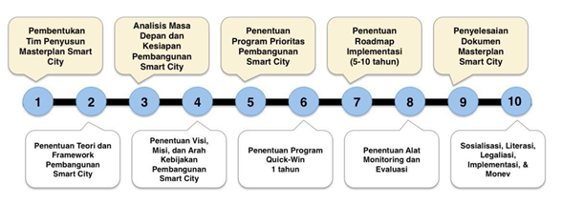
Tahapan Pengembangan Master Plan Smart City

